Slide 1
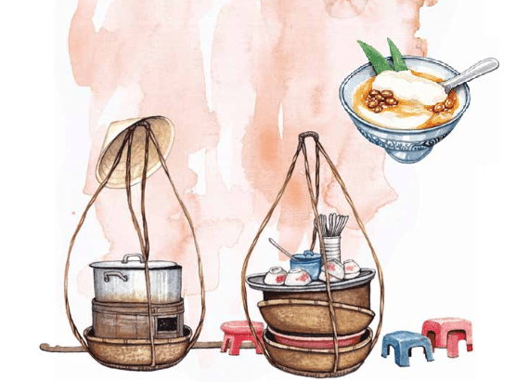
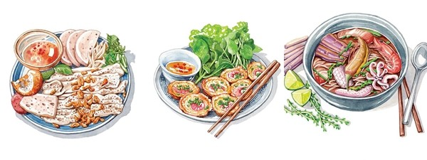
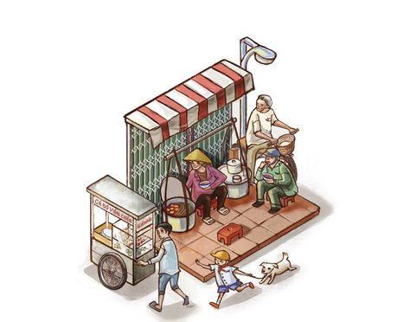
CHỦ ĐỀ 4
VĂN HOÁ ẨM THỰC THÀNH PHỐ HỒ CHÍ MINH

Slide 2
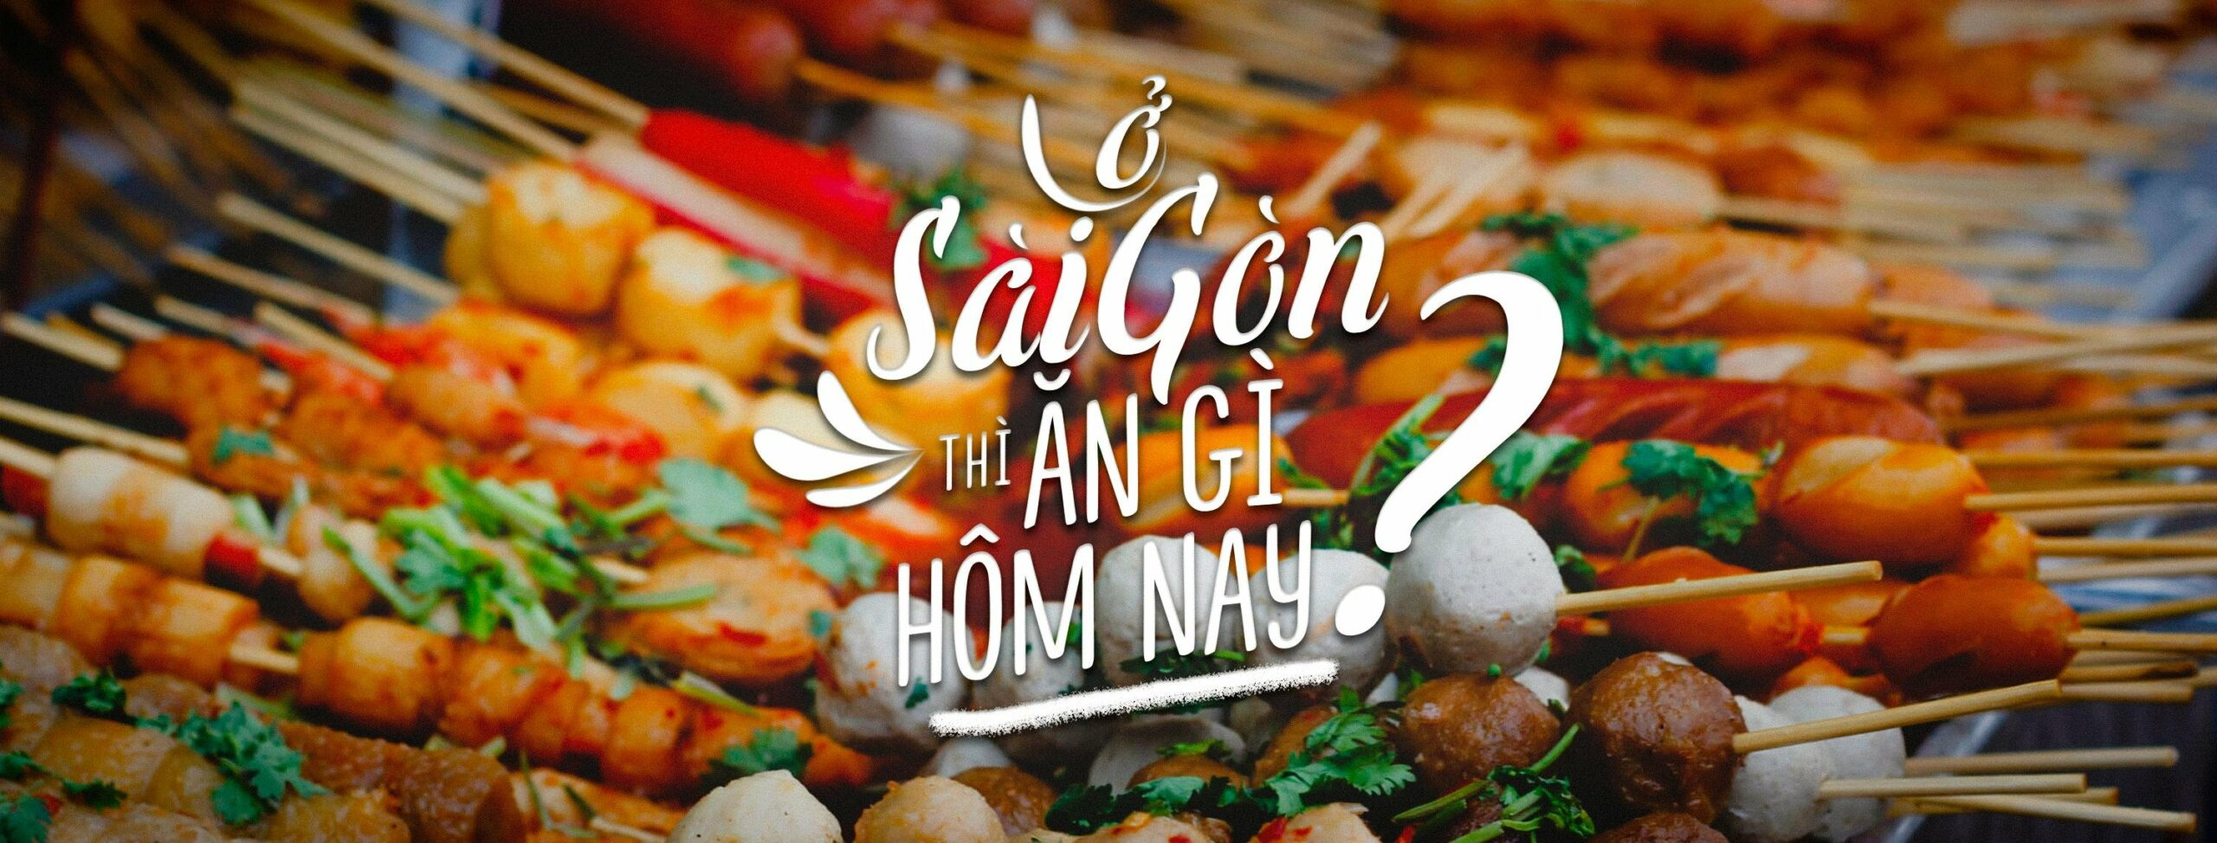
VẬN DỤNG

Slide 3
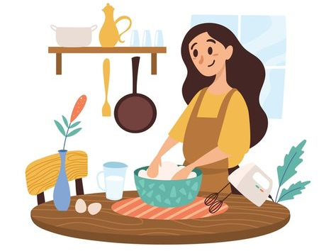
Trò chơi: Đầu bếp nhí
Nhiệm vụ 1:Mỗi nhóm là một nhà hàng/quán ăn và hãy tự lựa chọn các nguyên vật liệu để có thể chế biến thành 1 món ăn đặc trưng của thành phố Hồ chí Minh
Nhóm 1,2,3: Bánh tráng trộn.
Nhóm 4,5,6: Gỏi cuốn
Nhiệm vụ 2: Đại diện cho đầu bếp nhà hàng trình bày cách chế biến cùng các nguyên liệu đã được chọn.
Nhiệm vụ 3: Chấm điểm (ban giám khảo là giáo viên và các học sinh tham gia, nhóm nào được nhiều phiếu bầu nhất sẽ giành chiến thắng

